Slide 1

로그인 회원가입 장바구니 마이페이지
main
오늘 뭐입지
Best new codi top pants shoes&bag
대표 옷 이미지
사이트 들어갔을 때 바로 보일만한 이미지
이미지로만 꽉 채울까 생각중이에요
이미지 돌아가는거 해도 좋을 것 같아요
사이드 이미지

Slide 2

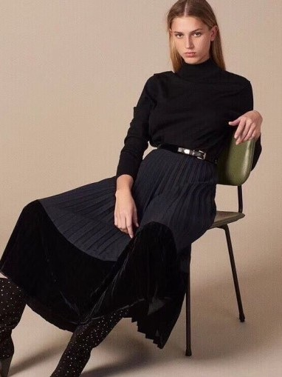
대표 옷 이미지
사이트 들어갔을 때 바로 보일만한 이미지
이미지 돌아가는거 해도 좋을 것 같아요
오늘 뭐입지
Best new codi top pants shoes&bag
main
#Weekly best 혹은 주제에 맞춘 코디(ex 여름휴가) 나오게 해도 괜찮을 듯 해요
Weekly best 혹은
여름휴가

Slide 3
로그인 회원가입 장바구니 마이페이지
TOP
오늘 뭐입지
Best new codi top pants shoes&bag
TOP
#BEST
베스트 웃옷 이미지

Slide 4
베스트 웃옷 이미지
오늘 뭐입지
Best new codi top pants shoes&bag
TOP
TOP
신상품
낮은가격
높은가격
인기순
리뷰순
옷 사진 전부

Slide 5
더 필요한 기능 (파란색은 이정도는 꼭 있어야 하지 않나 싶은거예요)
메뉴
검색
정렬
로그인/회원가입 <-얘는 좀 애매하긴 해서요. 구현하고 싶긴한데 시간이 있을지 모르겠어서 일단 뒤로 뺐어요.
상품 상세페이지 + 대략적인 구매 페이지
장바구니
코디된 상품 + 동그라미에 마우스를 대면 해당 상품으로 이동하는 기능
이미지 슬라이드

Slide 6
로그인 회원가입 장바구니 마이페이지
메뉴1
오늘 뭐입지
Best new codi top pants shoes&bag
이건 시간 되면 하고 따로 안해도 돼요!!!
블라우스 니트 티셔츠 셔츠
TOP
#BEST
베스트 웃옷 이미지

Slide 7
대표 옷 이미지
사이트 들어갔을 때 바로 보일만한 이미지
이미지 돌아가는거 해도 좋을 것 같아요
로그인
회원가입
장바구니
주문
마이페이지
---------------------------
BEST
NEW
CODI
TOP
PANTS
SHOES & BAG
오늘 뭐입지
Best new codi top pants shoes&bag
메뉴2
이건 필요할 거 같아요.
#Weekly best 혹은 주제에 맞춘 코디(ex 여름휴가) 나오게 해도 괜찮을 듯 해요
Weekly best 혹은
여름휴가

Slide 8
사용할 컬러
우선 주황색, 회색으로 되어있는 부분은 다 흰색으로 처리할거예요
파랑색은 이색이랑 (#f5f5f5) 비슷하게 할까 생각하고 있어요
연두색은 이색정도(#e6e6e6)

